Slide 1

Modelos
Necessidades de Projetos
FrameWork
- Scrum
Métodos
- Acessar banco de dados
Metodologia
- Metodologias ágeis

Slide 2
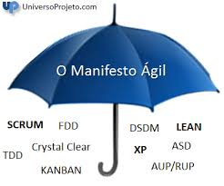
Manifesto ágio
- Em intervalos regulares a equipe reflete sobre como se tornar mais eficaz, e então tornar mais eficaz, e então ajusta seu comportamento para isso.
Valores
- A melhor arquitetura, requisitos e projeto emerge de equipes auto organizadas.
- Mais indivíduos e interações e menos processos e ferramentas.
Metodologias Ágeis
Princípios Ágeis
- Nossa maior prioridade é satisfazer o cliente através de entregas antecipadas e contínuas de um software de valor.
- Pessoal da área de negócios e desenvolvedores devem trabalhar juntos diariamente durante o projeto.
- Software funcional é a principal medida de progresso.
- Software funcional ante Documentação Completa.
- Scrum
- FDD
- Kanbam
- Processo Ágil promove o desenvolvimento sustentável.
- Colaboração do cliente maior que negociação por contratos.
- Xp
- Mudanças de requisitos são bem vindas, ainda que no final do desenvolvimento.
- Lean
- Faça projetos com pessoas motivadas.
- Atenção contínua à excelência técnica e um bom projeto melhora a agiidade.
- Responder as mudanças maior que seguir um plano.
- Cristal
- O método mais eficiente e eficaz de comunicação para dentro da equipe é uma conversa cara – a- cara.
- Entregar frequentemente software Funcional.
- Simplicidade: a arte de maximizar o total de trabalho não feito, é essencial.

